Slide 1




AWS Cloud Practitioner
Curso de preparación para la certificación

Slide 2
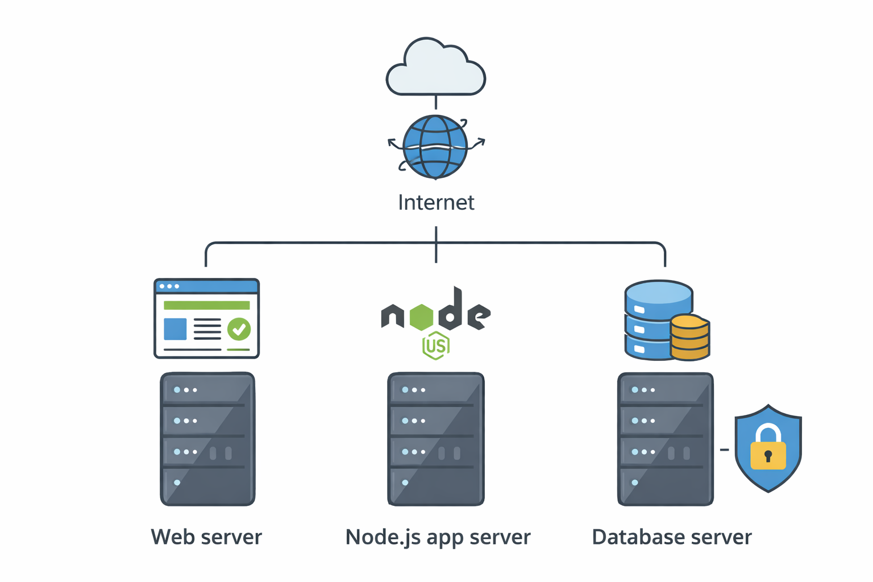

Qué es AWS?
on-Premise
SERVIDOR

Slide 3
Qué es AWS?
on-Premise
SERVIDOR

Slide 4

Qué es AWS?
on-Premise
SERVIDOR

Slide 5
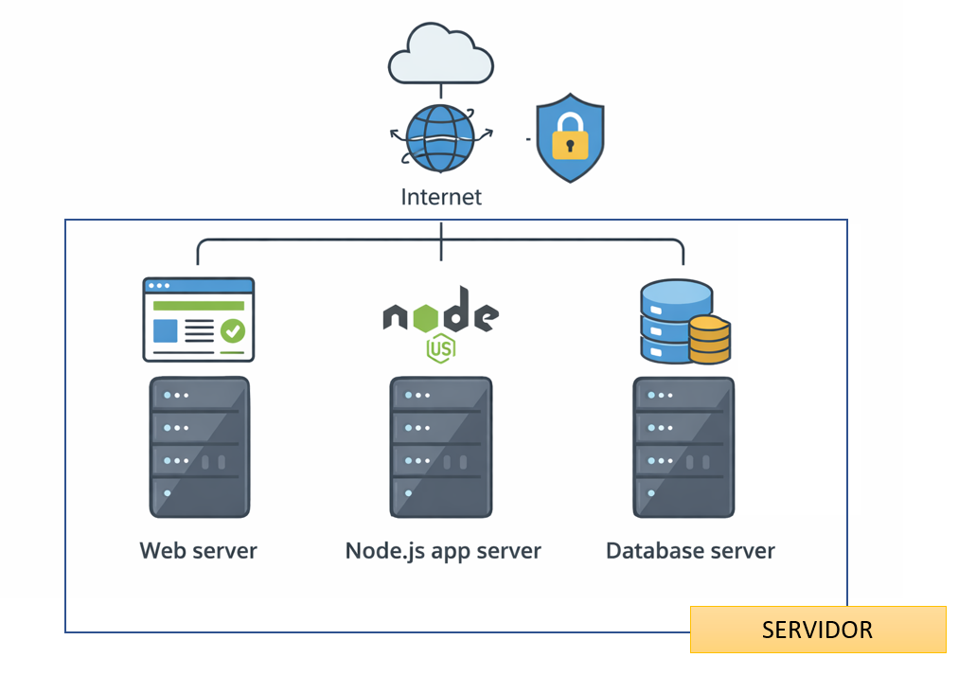
Qué es AWS?
on-Premise

Slide 6
Qué es AWS?
on-Premise

Slide 7

Servicios de Computación
De cabeza y sin casco
Razonamiento sin explicación previa
AWS – Emparejamiento

Slide 8
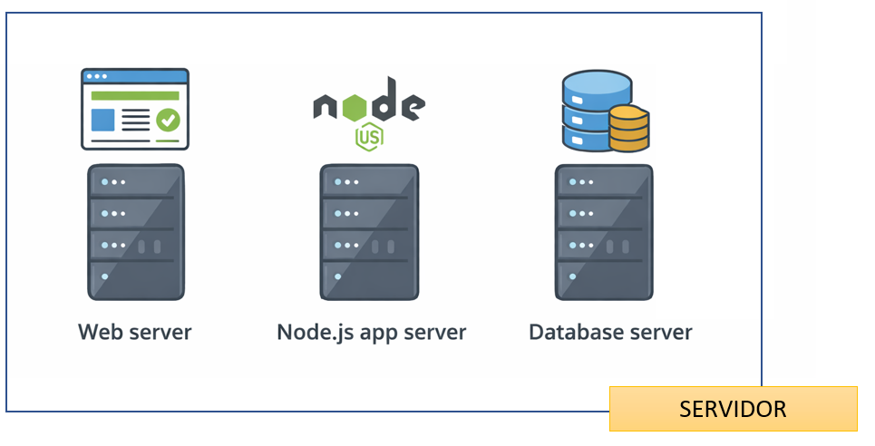
EC2
Qué debo hacer si necesito más CPU o memoria en mi servidor?
on-Premise
Y si hay mucha concurrencia?
Notes:
Más fierros

Slide 9

EC2
EC2 es un servicio de Amazon Web Services que proporciona capacidad de cómputo en la nube mediante instancias (servidores virtuales). Permite ejecutar aplicaciones sin necesidad de adquirir ni mantener infraestructura física, pagando solo por el uso de los recursos.
Principales ventajas de EC2
Cómputo bajo demanda: creación y eliminación de instancias en minutos.
Pago por uso: se paga únicamente por el tiempo y recursos consumidos.
Flexibilidad: múltiples tipos y tamaños de instancias según la carga de trabajo.
Control del sistema operativo: acceso completo al servidor.
EC2
Elastic Compute Cloud

Slide 10


Escalabilidad
ESCALABILIDAD
Es la capacidad de un sistema para aumentar o reducir sus recursos según la demanda
in/out
up/
down
VERTICAL
HORIZONTAL
Notes:
Si necesito más cpu ? Mas ram? Si tengo más concurrencia

Slide 11
Auto Scaling
EC2 - Escalabilidad Vertical
Permite aumentar o reducir recursos (CPU, RAM) cambiando el tipo de instancia.
Elegir una instancia con mejores capacidades.
EC2 – Escalabilidad Horizontal
Permite agregar o eliminar instancias EC2 según la demanda.
EC2
Elastic Compute Cloud
Auto Scaling (con EC2)
Ajusta automáticamente el número de instancias EC2.
Escala out (agrega instancias) y in (las reduce).
Se basa en métricas como CPU, tráfico o reglas definidas.
Notes:
Si necesito más cpu ? Mas ram? Si tengo más concurrencia

Slide 12
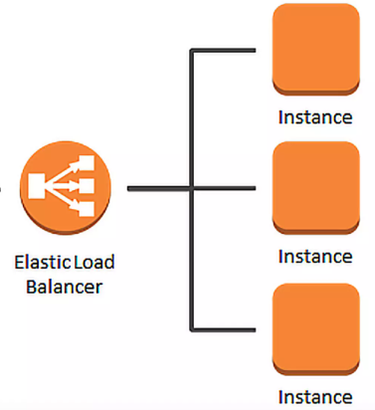
ELB
ELB (Elastic Load Balancer)
Distribuye el tráfico entre múltiples instancias EC2.
Trabaja junto con Auto Scaling.
Mejora disponibilidad y rendimiento.
Detecta instancias no saludables y deja de enviarles tráfico.
Notes:
Si necesito más cpu ? Mas ram? Si tengo más concurrencia

Slide 13
Elastic Beanstalk
Elastic Beanstalk
Elastic Beanstalk es un servicio de Amazon Web Services para desplegar aplicaciones sin tener que configurar manualmente la infraestructura.
EJEMPLO
Tienes una aplicación web en Java / Python / Node.js para una empresa:
Subes el código a Beanstalk.
Beanstalk crea automáticamente:
Instancias EC2
Auto Scaling
ELB
Si entran más usuarios → se crean más instancias solas.
Si baja el tráfico → se reducen.
👉 Ideal para aplicaciones en producción que pueden crecer.
Notes:
Si necesito más cpu ? Mas ram? Si tengo más concurrencia

Slide 14
Lightsail
Lightsail
Lightsail es un servicio simplificado para crear servidores y aplicaciones pequeñas de forma rápida y económica.
EJEMPLO
Quieres crear un blog en WordPress o una app pequeña:
Creas una instancia Lightsail.
WordPress ya viene instalado.
Pagas un precio fijo mensual.
Si el tráfico aumenta:
Tú decides aumentar el tamaño del servidor (manual).
👉 Ideal para proyectos pequeños, blogs o pruebas.
Notes:
Si necesito más cpu ? Mas ram? Si tengo más concurrencia

Slide 15
Cuestionamientos
Por qué usar EC2 directamente, si puedes usar BeansTalk o LigthSail?
Para un programador bebito, osea menos que junior, recomiendas BeansTalk o LightSail?
Notes:
Menos control

Slide 16

Notas
Lightsail => aprender y probar
Beanstalk => desplegar y escalar
Notes:
Si necesito más cpu ? Mas ram? Si tengo más concurrencia

Slide 17

Lambda
AWS Lambda es un servicio de cómputo sin servidor (serverless) que permite ejecutar código sin aprovisionar ni administrar servidores.
AWS se encarga automáticamente de la infraestructura, escalado y disponibilidad.
👉 Tú solo subes el código y defines cuándo se ejecuta.
¿Cómo funciona?
Escribes una función Lambda (por ejemplo en Python, JavaScript, Java).
La función se ejecuta en respuesta a un evento.
AWS:
Ejecuta el código
Escala automáticamente
AWS Lambda se factura según el número de ejecuciones y el tiempo de ejecución del código
AWS Lambda
Notes:
Si necesito más cpu ? Mas ram? Si tengo más concurrencia

Slide 18

Servicios de Computación
Ahora con casco y experiencia
A reforzar conocimientos
AWS – Emparejamiento

Slide 19
Preguntas tipo Certificación
Quiz AWS Cloud Practitioner

Slide 20
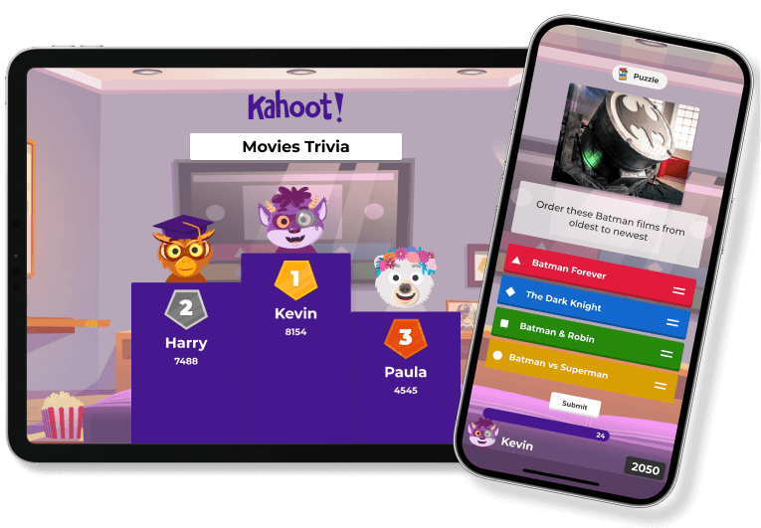
A competir

